Slide 1



Instituto Federal de Educação, Ciência e Tecnologia Triângulo Mineiro – Campus Uberlândia Centro XI Encontro de Práticas Docentes 2024
Do GitHub para sua Pesquisa: extraindo dados usando a API GraphQL
Carlos Eduardo de Carvalho Dantas
carloseduardodantas@iftm.edu.br
https://carloseduardoxp.github.io/
Julyanara Rodrigues Silva
julyasstudy@gmail.com

Slide 2
O Caminho de uma Pesquisa de Impacto
1) Identificação de um Problema ou Tema de Interesse: O que você quer investigar?
2) Formulação de Hipóteses: Quais possíveis respostas ou teorias você quer testar?
3) Definição de Perguntas de Pesquisa: Que perguntas precisam ser respondidas para validar ou refutar as hipóteses?
4) Construção ou Seleção do Dataset: Como obter os dados necessários para responder às perguntas?
5) Análise de Dados: Como os dados serão interpretados para gerar resultados?
6) Conclusões e Comunicação: Quais são os insights e como eles serão apresentados?

Slide 3


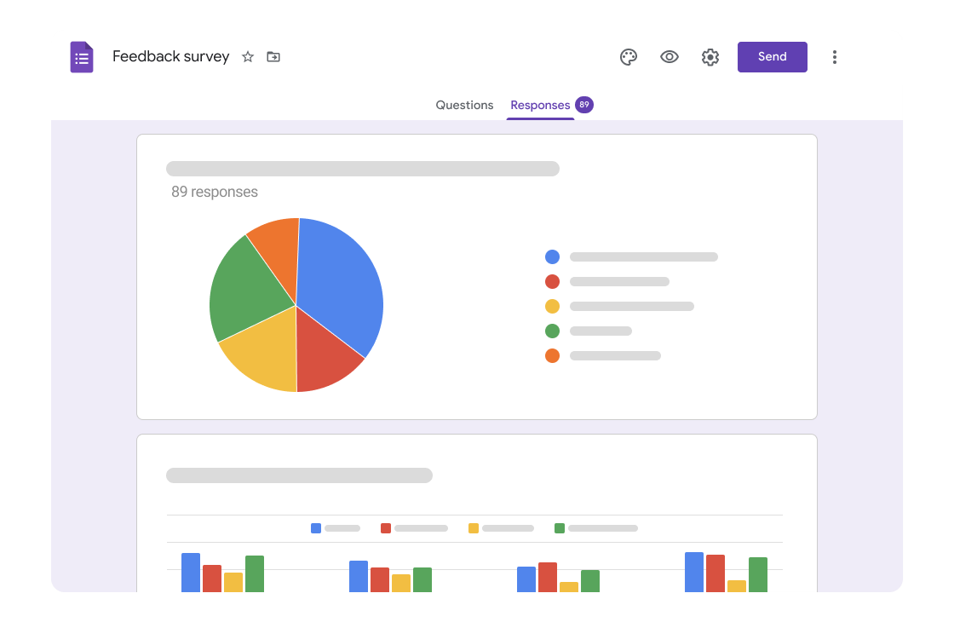
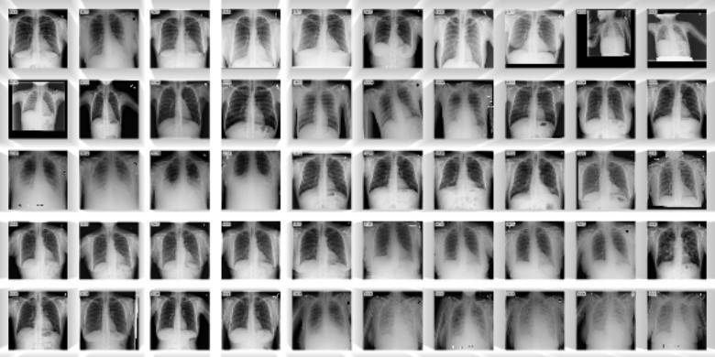


Conjunto de Dados (dataset)
Fonte de onde serão extraídas as informações necessárias para responder às perguntas de pesquisa.

Slide 4


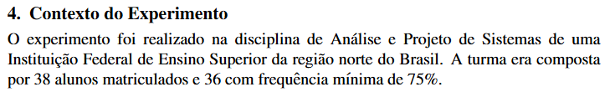
Conjunto de Dados (dataset) – Exemplo 1
Fonte:https://sol.sbc.org.br/index.php/sbie/article/view/31229/31032

Slide 5


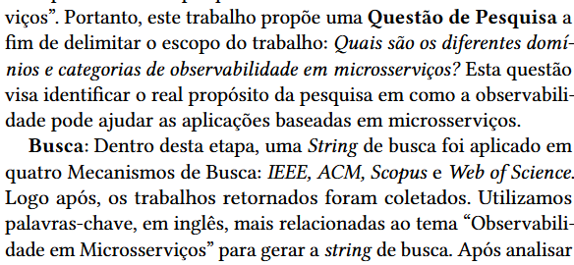
Conjunto de Dados (dataset) – Exemplo 2
Fonte:https://sol.sbc.org.br/index.php/sbes/article/view/30365/30171

Slide 6


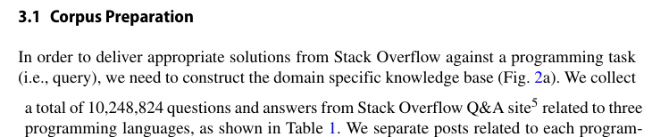
Conjunto de Dados (dataset) – Exemplo 3
Fonte:https://dl.acm.org/doi/abs/10.1007/s10664-020-09863-2

Slide 7
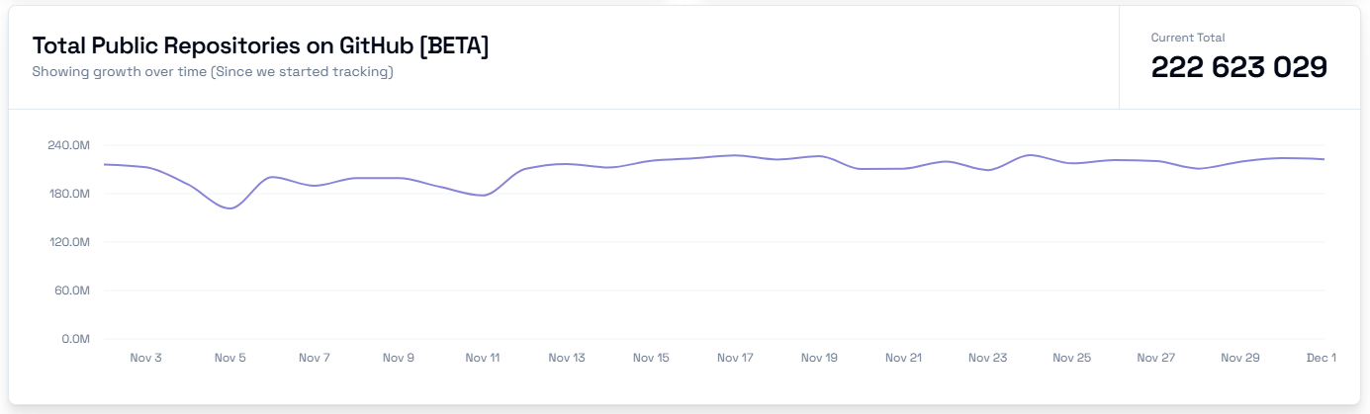
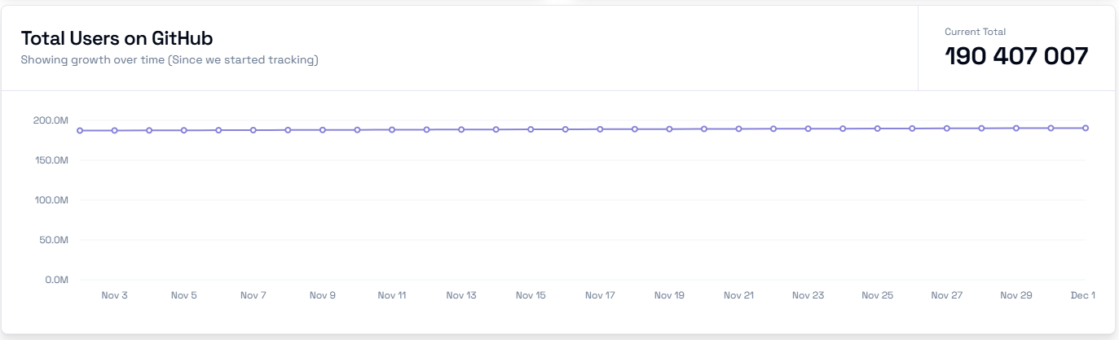
Por que construir um dataset usando dados do GitHub?
222 milhões de repositórios
Fonte: https://gitcharts.com/
190 milhões de usuários

Slide 8
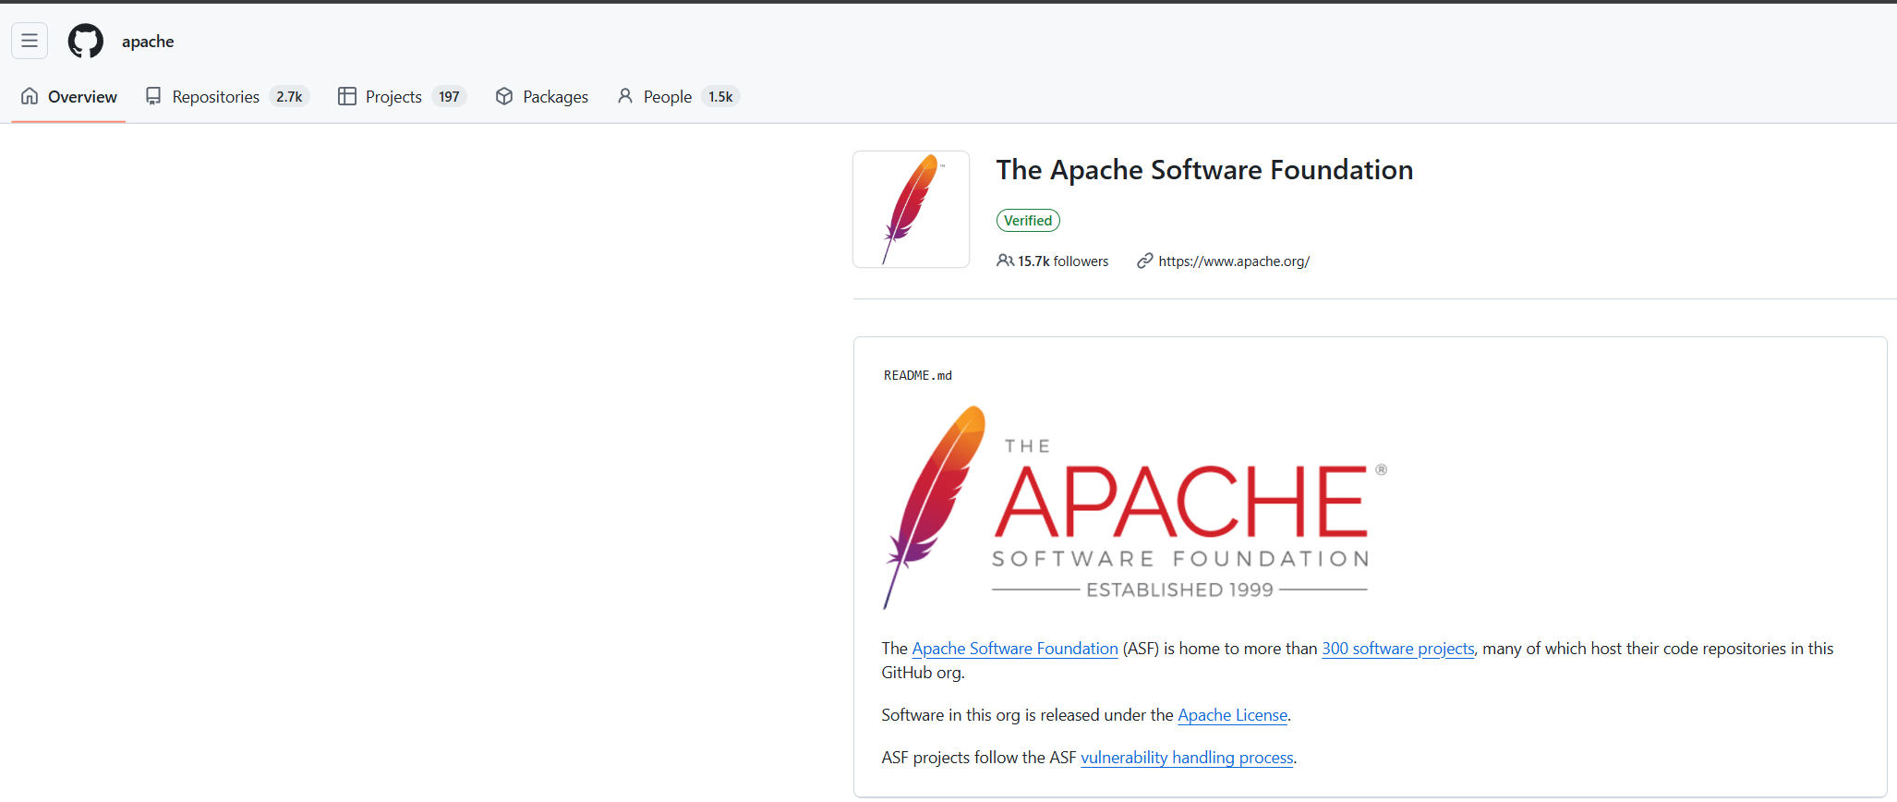
Por que construir um dataset usando dados do GitHub?
Muitas das principais ferramentas de código aberto estão hospedadas no Github, onde recebem atualizações constantes

Slide 9
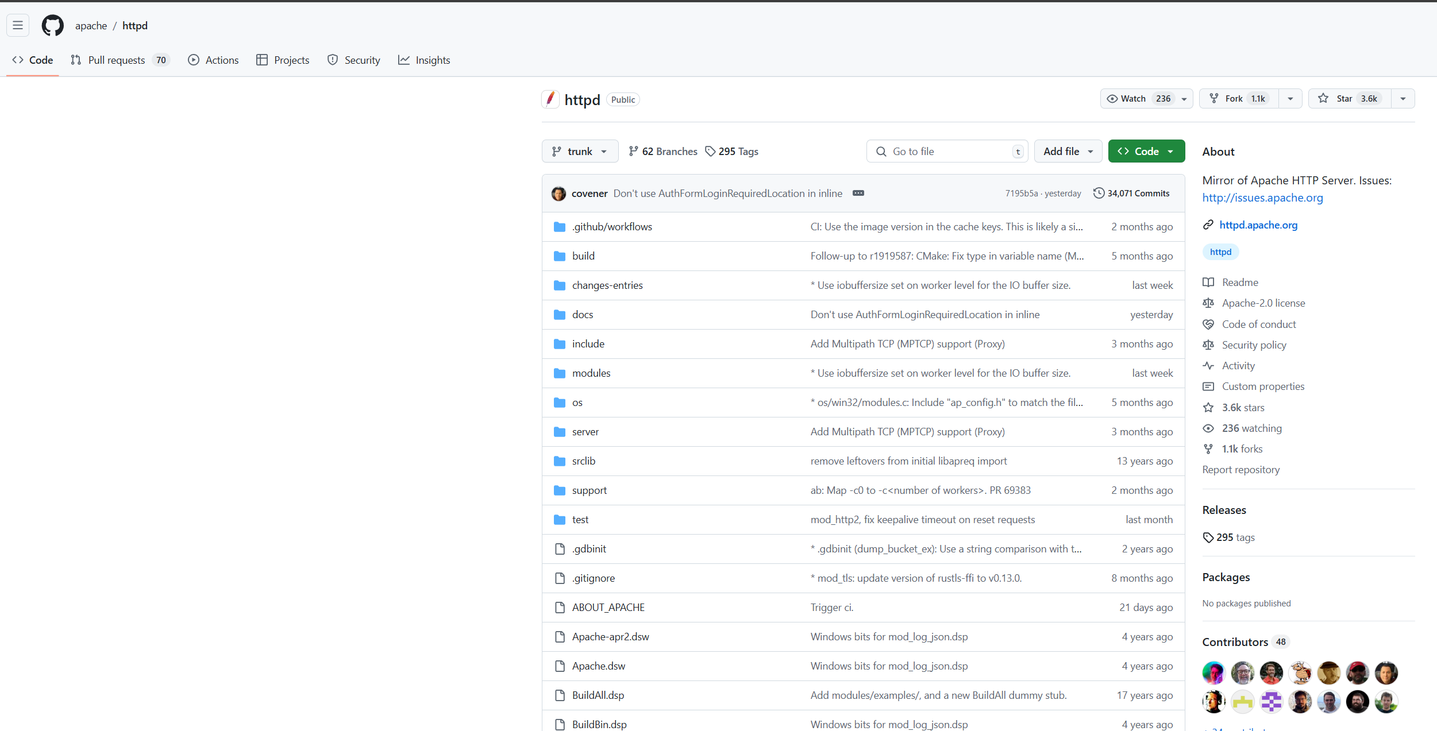
Por que construir um dataset usando dados do GitHub?
Git se tornou um padrão para versionamento de código-fonte
Pull Requests: Fluxo colaborativo para revisão e integração de mudanças.
Commits: Registro estruturado e rastreável das alterações no código.

Slide 10
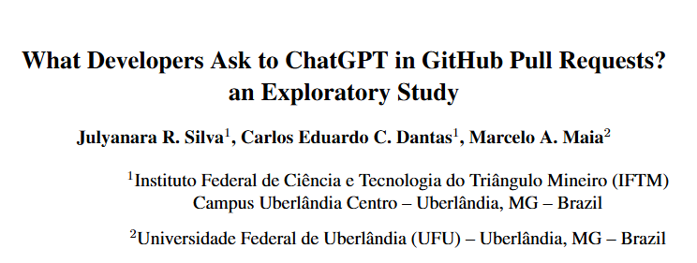

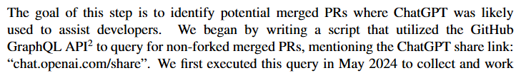
Conjunto de Dados (dataset) – Exemplo 4
Fonte:https://sol.sbc.org.br/index.php/vem/article/view/30288/30094

Slide 11




Conjunto de Dados (dataset) – Exemplo 5
Fonte:https://www.computer.org/csdl/proceedings-article/icsme/2023/278300a110/1SN6kzpHUKA

Slide 12
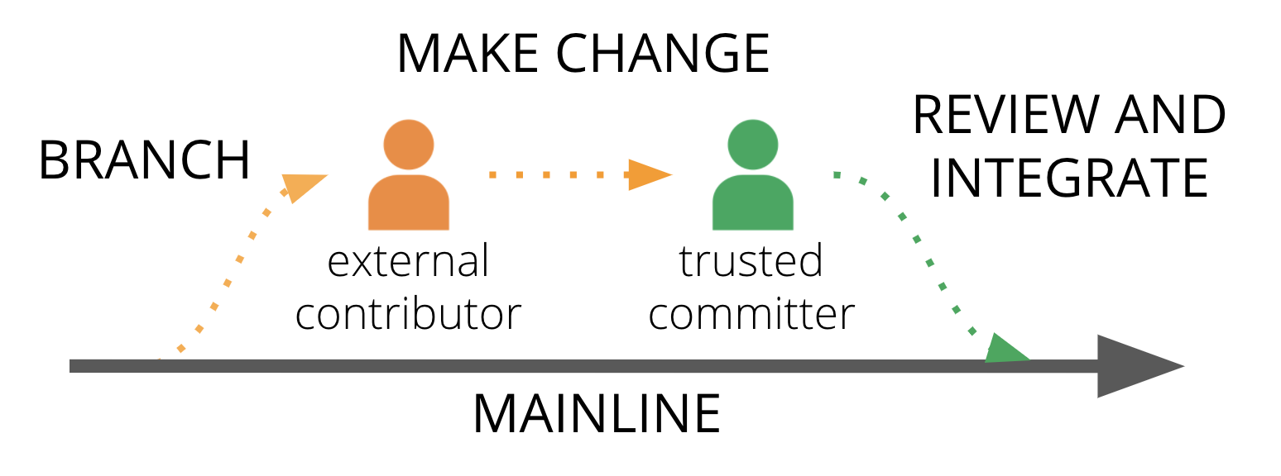
Que tipos de dataset podem ser criados a partir do GitHub?
Avaliação do Código-Fonte Produzido por Desenvolvedores
Qualidade do Código: Clareza, organização e ausência de duplicações.
Manutenibilidade: Facilidade de entender e modificar o código no futuro.
Performance: Eficiência em termos de tempo de execução e uso de recursos.
Conformidade: Adesão aos padrões de codificação e boas práticas.
Snapshot específicos
Antes ou depois de commits/pull requests

Slide 13





Pra que avaliamos o código-fonte produzido por desenvolvedores?
Aperfeiçoar Sistemas de Recomendação
Reconhecer padrões
Identificar Melhorias no Processo de Desenvolvimento
Prevenir e Resolver Bugs

Slide 14

Como extrair dados do GitHub para construir o dataset?
Graphql é uma API que permite criar consultas personalizadas para buscar os dados desejados no GitHub
Os dados extraídos podem ser armazenados em arquivos CSV ou inseridos em bancos de dados, possibilitando a criação de um dataset estruturado.
Link documentação: https://docs.github.com/en/graphql

Slide 15
Query 1: Exemplo Prático de Consulta com GraphQL - Repositories
Query específica. Retorna os primeiros 5 repositórios Python com pelo menos 50 estrelas
Início de uma consulta graphql
query {
search(query: "language:Python stars:>50", type: REPOSITORY, first: 5) {
edges {
node {
... on Repository {
name
owner {
login
}
stargazerCount
url
}
}
}
}
}
Edge – lista de dados paginados, retornados pela consulta
Node – dados que queremos acessar
.. On Repository – significa que serão retornados campos que estão dentro de Repository, como seu nome, o owner, url e quantidade de estrelas.

Slide 16
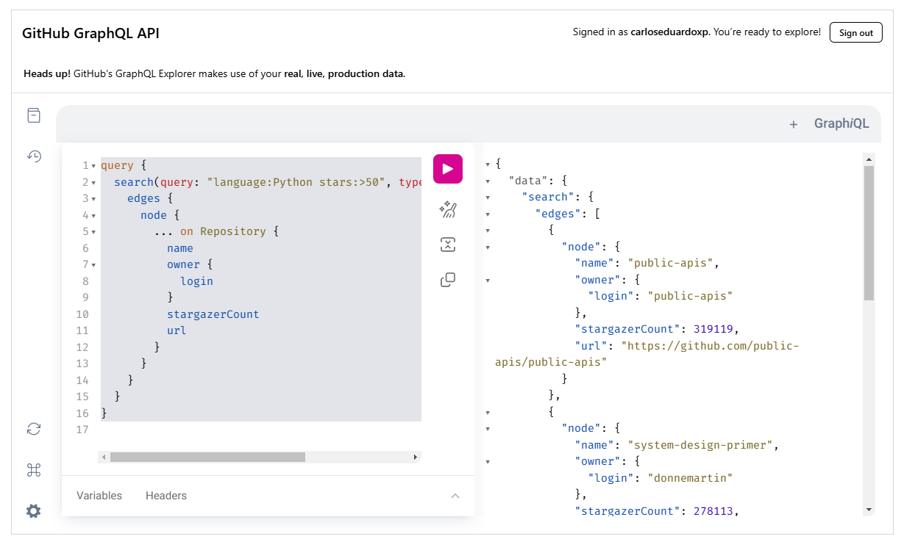
Executando a consulta do Graphql no Graphql Explorer
O github possui uma interface para executarmos as consultas Graphql
Fonte: https://docs.github.com/en/graphql/overview/explorer

Slide 17
Executando a consulta do Graphql no Graphql Explorer
{
"data": {
"search": {
"edges": [
{
"node": {
"name": "public-apis",
"owner": {
"login": "public-apis"
},
"stargazerCount": 319146,
"url": "https://github.com/public-apis/public-apis"
}
},
{
"node": {
"name": "system-design-primer",
"owner": {
"login": "donnemartin"
},
Primeiro repository encontrado
query {
search(query: "language:Python stars:>50", type: REPOSITORY, first: 5) {
edges {
node {
... on Repository {
name
owner {
login
}
stargazerCount
url
}
}
}
}
}
Segundo repository encontrado

Slide 18


Query 2: Exemplo Prático de Consulta com GraphQL
Está buscando por issues abertas dentro dos 2.700 repositórios apache, e que contenham a string de busca “duplicate code”
query {
search(query: "is:issue is:open org:apache duplicate code", type: ISSUE, first: 5) {
edges {
node {
... on Issue {
title
bodyText
url
createdAt
repository {
nameWithOwner
}
}
}
}
}
}
Agora está retornando campos relacionados a Issues, como o título da issue, a data de criação, a url, o texto digitado no corpo da issue, etc.

Slide 19
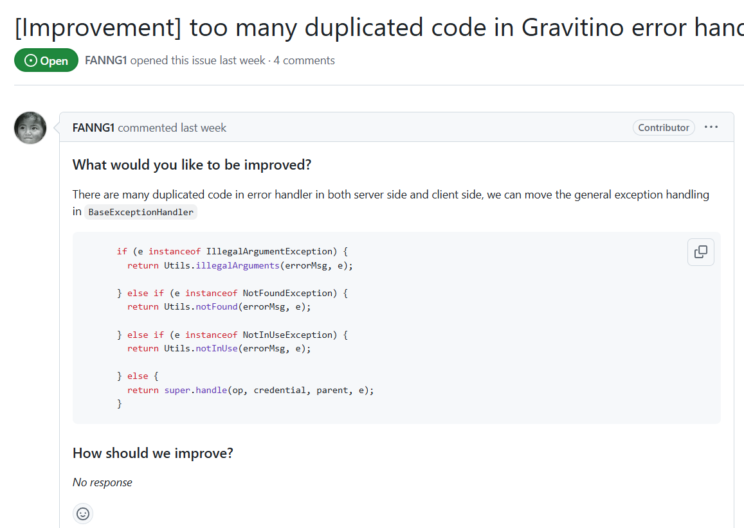
Executando a consulta do Graphql no Graphql Explorer
{
"data": {
"search": {
"edges": [
{
"node": {
"title": "[Improvement] too many duplicated code in Gravitino error handler",
"bodyText": "What would you like to be improved?\nThere are many duplicated code in error handler in both server side and client side, we can move the general exception handling in BaseExceptionHandler\n if (e instanceof IllegalArgumentException) {\n return Utils.illegalArguments(errorMsg, e);\n\n } else if (e instanceof NotFoundException) {\n return Utils.notFound(errorMsg, e);\n\n } else if (e instanceof NotInUseException) {\n return Utils.notInUse(errorMsg, e);\n\n } else {\n return super.handle(op, credential, parent, e);\n }\nHow should we improve?\nNo response",
"url": "https://github.com/apache/gravitino/issues/5687",
"createdAt": "2024-11-27T06:50:56Z",
"repository": {
"nameWithOwner": "apache/gravitino"
}
}
},

Slide 20
Query 3: Exemplo Prático de Consulta com GraphQL
Está buscando por discussões que envolvam a “String” ChatGPT
query {
search(query: "is:discussion ChatGPT", type: DISCUSSION, first: 5) {
edges {
node {
... on Discussion {
title
url
createdAt
repository {
nameWithOwner
}
category {
name
}
}
}
}
}
}
Agora está retornando campos relacionados a discussões, como o título, url, a data de criação, o repositório, etc.

Slide 21
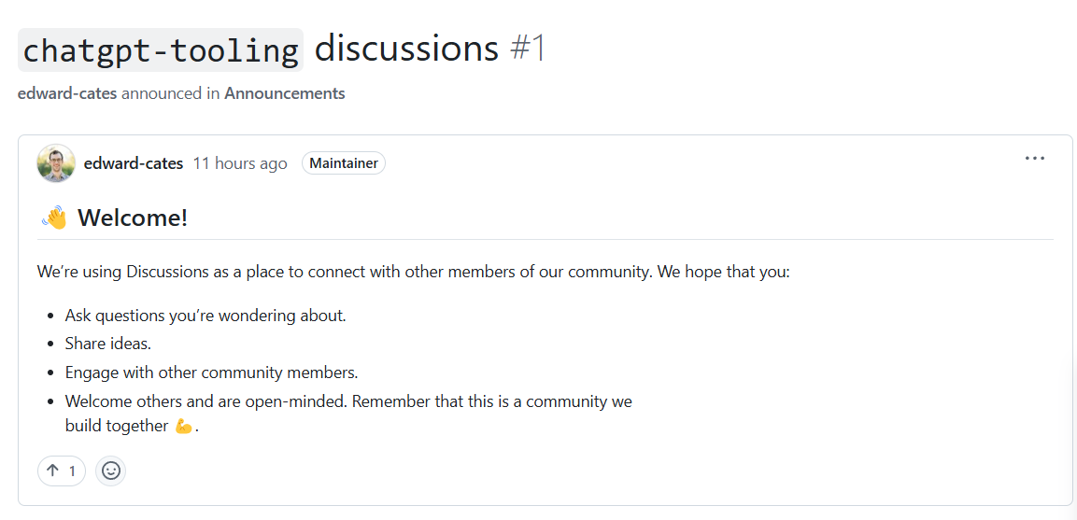
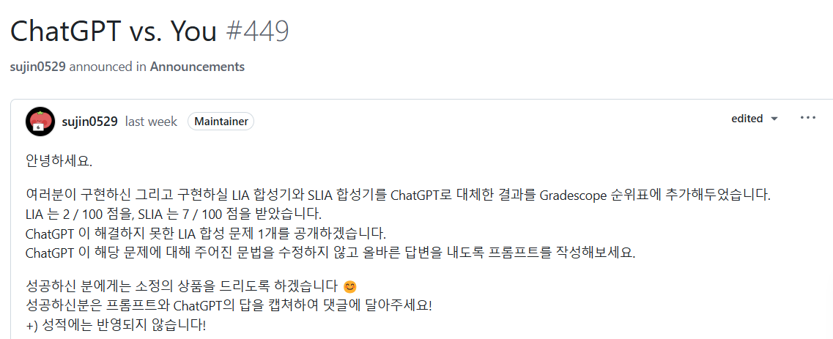
Executando a consulta do Graphql no Graphql Explorer
{
"data": {
"search": {
"edges": [
{
"node": {
"title": "`chatgpt-tooling` discussions",
"url": "https://github.com/edward-cates/chatgpt-tooling/discussions/1",
"createdAt": "2024-12-03T01:20:41Z",
"repository": {
"nameWithOwner": "edward-cates/chatgpt-tooling"
},
"category": {
"name": "Announcements"
}
}
},
{
"node": {
"title": "ChatGPT vs. You",
"url": "https://github.com/prosyslab-classroom/cs424-program-reasoning/discussions/449",
"createdAt": "2024-11-25T09:01:23Z",

Slide 22
Higienização do dataset
Este exemplo destaca a importância de se realizar uma “higienização” na base de dados. Ou você entende o que está escrito?

Slide 23
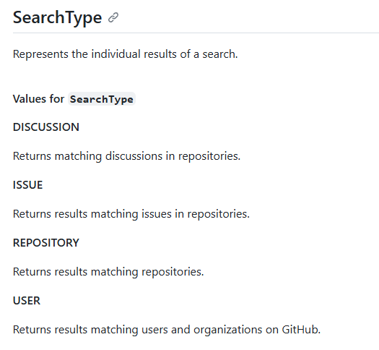
Documentação
Na documentação oficinal é possível encontrar mais detalhes sobre os tipos de consultas que podem ser realizadas
Fonte: https://docs.github.com/en/graphql/reference/enums#searchtype

Slide 24
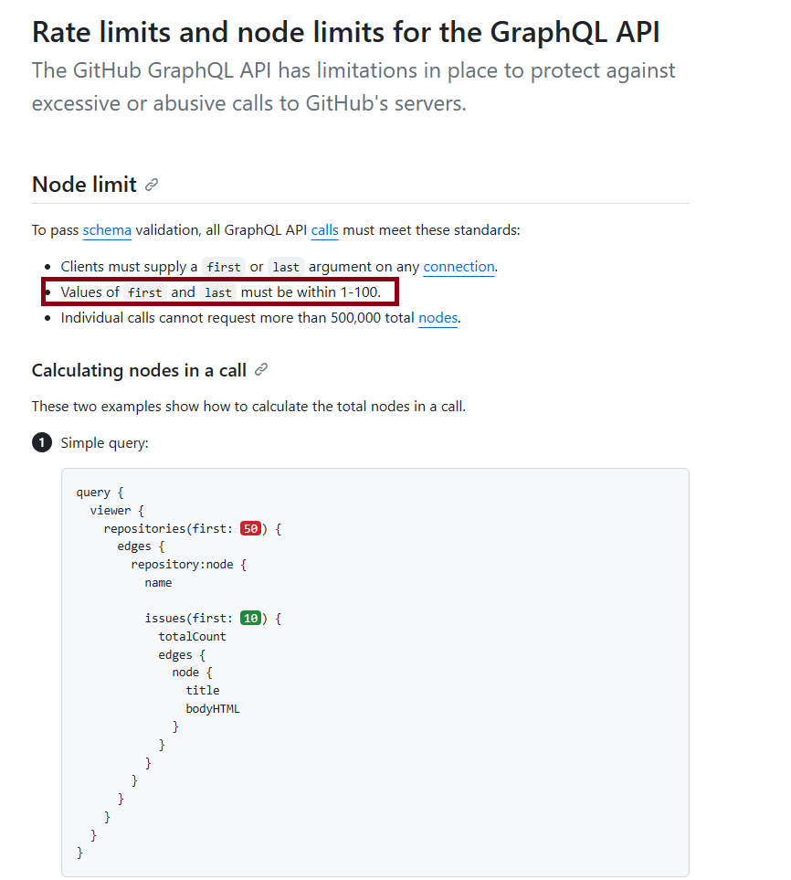
Ok, mas como vou construir o dataset?
Aqui temos 2 problemas:
Dataset não pode ser limitado a “first 5 registros”. Precisamos de todas as ocorrências possíveis. Entretanto o Graphql está limitado a retonar 100 registros

Slide 25
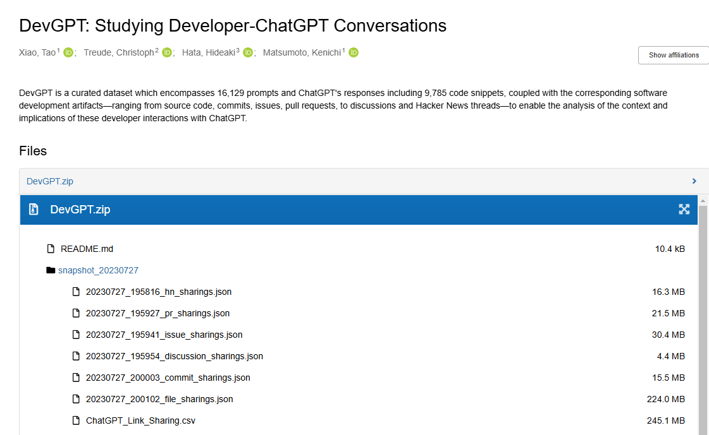
Ok, mas como vou construir o dataset?
Aqui temos 2 problemas:
2) Embora o Graphl Explorer seja útil para validarmos o script, o formato de resposta em Json não é amigável. Precisávamos de algo mais tabulado como uma planilha.
O dataset do DevGPT foi construído para o Mining Challenge do MSR 2024, e possui 16,129 amostras de uso do ChatGPT no GitHub. Os dados estão no formato JSON
https://2024.msrconf.org/track/msr-2024-mining-challenge?#Call-for-Mining-Challenge-Papers-
Fonte: https://zenodo.org/records/8248511

Slide 26
Ok, mas como vou construir o dataset?
Soluções:
Solução para o Problema 1: Paginação dos Resultados A paginação é necessária para lidar com a quantidade limitada de registros (até 100) que podem ser retornados em uma única consulta à API GraphQL do GitHub. É importante ressaltar que a API do GitHub também impõe um limite de requisições por hora para cada usuário.
Solução para o Problema 2: Tabulação dos Dados Para organizar os dados retornados pela API, pode-se criar um script em Python (ou outra linguagem de programação) que tabule as informações conforme desejado. O script pode, por exemplo, exportar os dados para um arquivo CSV ou inseri-los em um banco de dados.

Slide 27
Paginação dos Resultados
query {
search(query: "chat.openai.com/share is:pr is:merged in:title,body",type: ISSUE,first: 100) {
pageInfo {
endCursor
hasNextPage
}
issueCount
edges {
node {
... on PullRequest {
url
title
createdAt
mergedAt
repository {
stargazerCount
isFork
primaryLanguage {
name
}
}
}
}
}
}
}
A query busca por pull requests em estado merged que possuem a string “chatgpt.openai.com/share” no título ou no corpo da pull request
issueCount retorna a quantidade total de registros
endCursor retorna uma string com um cursor para a próxima página
hasNextPage é um booleano informando se tem mais páginas

Slide 28
Paginação dos Resultados
{
"data": {
"search": {
"pageInfo": {
"endCursor": "Y3Vyc29yOjU=",
"hasNextPage": true
},
"issueCount": 253,
"edges": [
{
"node": {
"url": "https://github.com/Mudlet/Mudlet/pull/7123",
"title": "Fix a crash when double-clicking on a word to select it",
"createdAt": "2024-02-07T19:29:39Z",
"mergedAt": "2024-04-25T15:25:07Z",
"state": "MERGED",
"repository": {
"stargazerCount": 740,
"isFork": false,
"primaryLanguage": {
"name": "C++"
}
}
}
},
Existe uma próxima página, e deverá ser acessada com o cursor "Y3Vyc29yOjU="
A consulta da página anterior possui 253 pull requests de resultado

Slide 29
Paginação dos Resultados
query {
search(query: "chat.openai.com/share is:pr is:merged in:title,body",type: ISSUE,first: 100, after:”Y3Vyc29yOjU=“) {
pageInfo {
endCursor
hasNextPage
}
issueCount
edges {
node {
... on PullRequest {
url
title
createdAt
mergedAt
repository {
stargazerCount
isFork
primaryLanguage {
name
}
}
}
}
}
}
}
Para buscar os resultados da próxima página, deve-se usar o comando “after”
Esse processo se repetirá até que hasNextPage = False

Slide 30
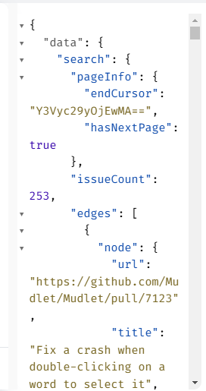
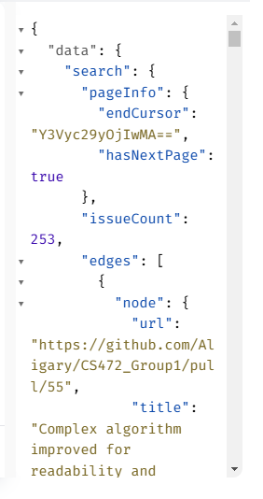
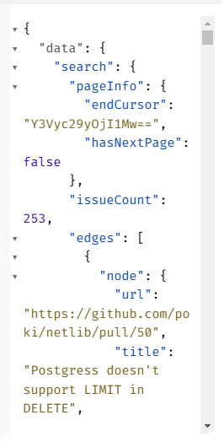
Paginação dos Resultados
Execução 1
Execução 2
Execução 3

Slide 31
Tabulação dos dados
def run_query(query):
url = 'https://api.github.com/graphql'
headers = {'Authorization': f'Bearer {access_token}'}
response = requests.post(url, json={'query': query}, headers=headers)
if response.status_code != 200:
raise RuntimeError(
f"Falha na execução da query GraphQL.\n"
f"Status HTTP: {response.status_code}\n"
f"Resposta: {response.text}\n"
f"Query: {query}"
)
data = response.json()
if 'errors' in data:
raise RuntimeError(
f"Erros retornados pela API GraphQL:\n"
f"{data['errors']}\n"
f"Query: {query}"
)
return data
Para executar uma query na API do Github, precisamos de um access_token

Slide 32
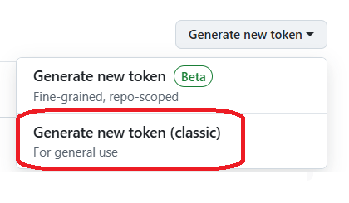
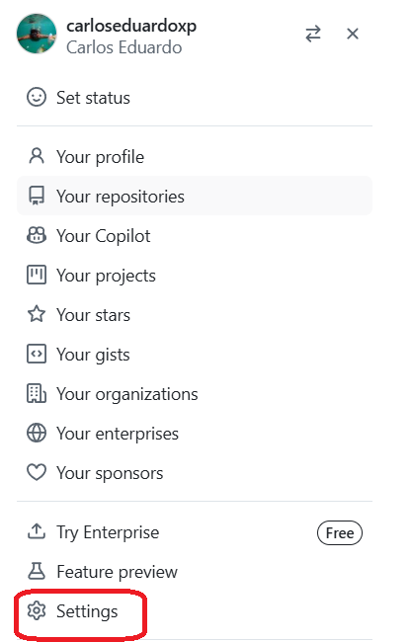
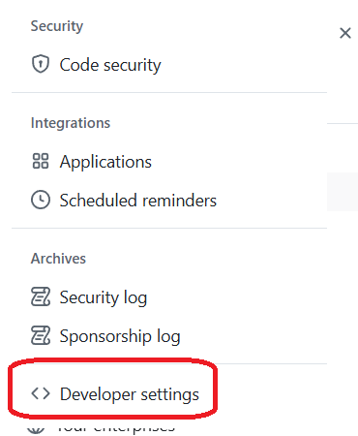
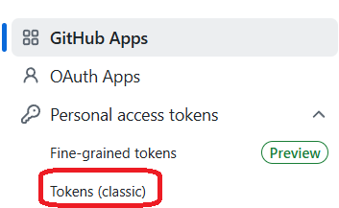
Criando um access token

Slide 33
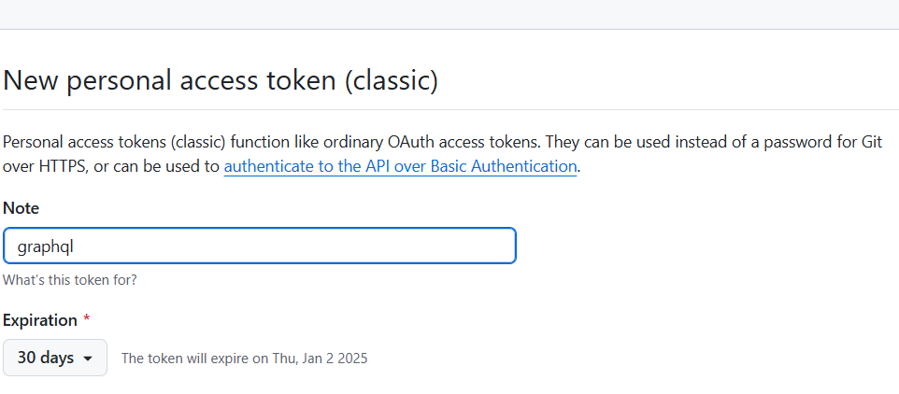
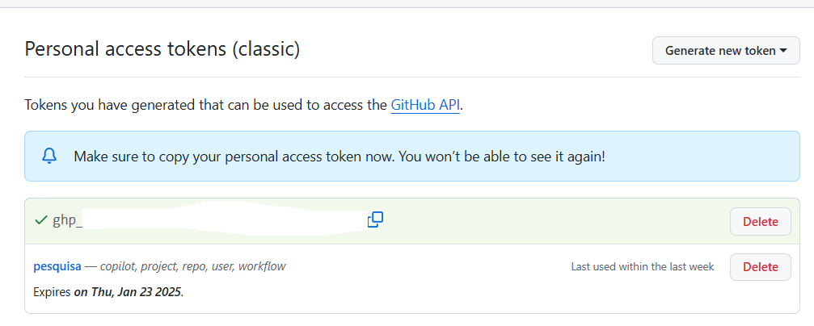

Criando um access token

Slide 34
Tabulação dos dados – Script Python
import csv, requests
access_token = 'seu_access_token‘
def run_query(query):
url = 'https://api.github.com/graphql'
headers = {'Authorization': f'Bearer {access_token}'}
response = requests.post(url, json={'query': query}, headers=headers)
if response.status_code != 200:
raise RuntimeError(
f"Falha na execução da query GraphQL.\n"
f"Status HTTP: {response.status_code}\n"
f"Resposta: {response.text}\n"
f"Query: {query}"
)
data = response.json()
if 'errors' in data:
raise RuntimeError(
f"Erros retornados pela API GraphQL:\n"
f"{data['errors']}\n"
f"Query: {query}"
)
return data
Variável que irá armazenar o access_token extraído do Github

Slide 35
Tabulação dos dados – Script Python
def query_composer(cursor=None):
cursor_part = f', after: "{cursor}"' if cursor else ""
query = f"""
query {{
search(query: "chat.openai.com/share is:pr is:merged in:title,body",
type: ISSUE,
first: 100{cursor_part}) {{
pageInfo {{
endCursor
hasNextPage
}}
issueCount
edges {{
node {{
... on PullRequest {{
url
title
createdAt
mergedAt
repository {{
stargazerCount
isFork
primaryLanguage {{
name
}}
}}
}}
}}
}}
}}
}}
"""
return query
Método que irá devolver a query Graphql.
Irá adicionar a string “after:...” quando houver cursor

Slide 36
Tabulação dos dados – Script Python
def get_samples():
cursor = None
has_next_page = True
prs = []
while has_next_page:
result = run_query(query_composer(cursor))
end_cursor = result["data"]["search"]["pageInfo"]["endCursor"]
has_next_page = result["data"]["search"]["pageInfo"]["hasNextPage"]
issue_count = result["data"]["search"]["issueCount"]
print(f"Occurrences: {issue_count}")
for pr in result["data"]["search"]["edges"]:
pr_url = pr["node"]["url"]
pr_title = pr["node"]["title"]
pr_created_at = pr["node"]["createdAt"]
pr_merged_at = pr["node"]["mergedAt"]
stars = pr["node"]["repository"]["stargazerCount"]
fork = pr["node"]["repository"]["isFork"]
language = ""
if pr["node"]["repository"]["primaryLanguage"] != None:
language = pr["node"]["repository"]["primaryLanguage"]["name"]
prs.append((pr_url, pr_title, pr_created_at, pr_merged_at, stars, fork, language))
cursor = end_cursor
return prs
Método que irá buscar as amostras e jogá-las em uma lista
Continuará executando enquanto existir página
Armazenará todos os campos retornados do Graphql em uma lista

Slide 37
Tabulação dos dados – Script Python
Método para escrever o csv
def write_samples(prs):
filename = 'Candidate samples.csv'
with open(filename, mode='w', newline='', encoding='utf-8') as file:
writer = csv.writer(file)
writer.writerow(['PR URL', 'PR Title', 'PR createdAt', 'PR mergedAt', 'stars', 'fork', 'language'])
writer.writerows(prs)
prs = get_samples()
write_samples(prs)
Chamada dos métodos de buscar as amostras e escrevê-las em um csv

Slide 38
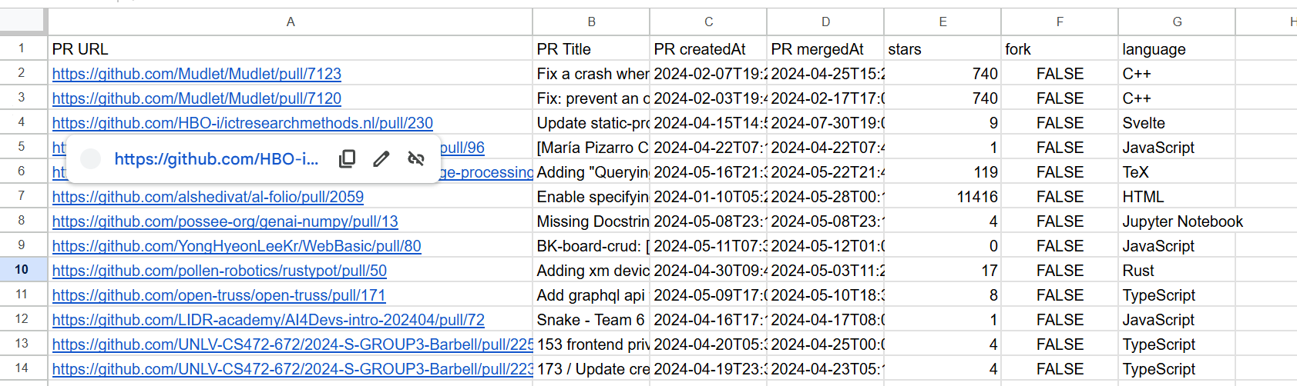
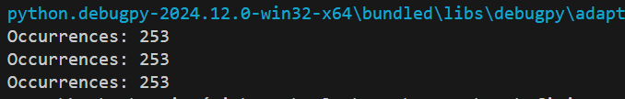
Executando o script

Slide 39
Importando o csv no Google Planilha

Slide 40
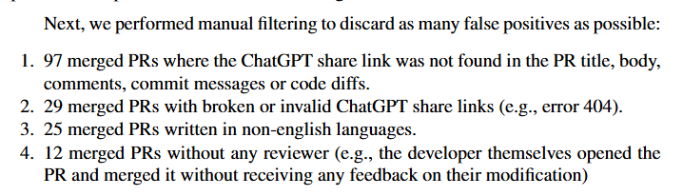
Próximos passos?
1) Higienizar os dados

Slide 41
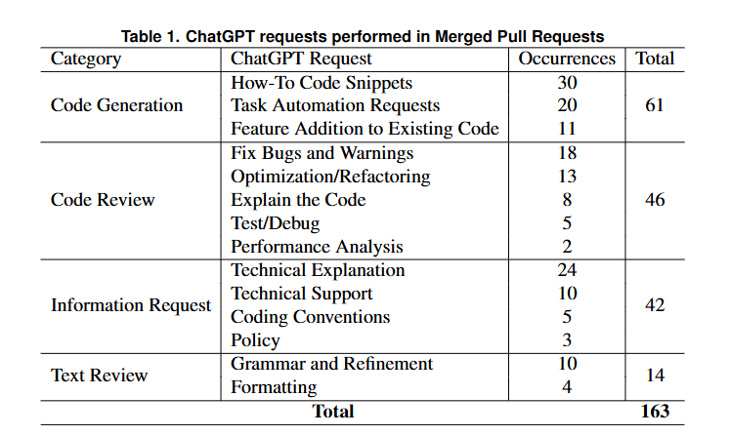
Próximos passos?
2) Analisar os dados e responder as perguntas de pesquisa

Slide 42
Referências
SILVA, Julyanara R.; DANTAS, Carlos Eduardo C.; MAIA, Marcelo A.. What Developers Ask to ChatGPT in GitHub Pull Requests? an Exploratory Study. In: VEM , 2024, Curitiba/PR.
Documentação oficial da API Graphlql: https://docs.github.com/en/graphql

